Slide 1
Контейнеры: ассоциативные контейнеры, функторы, алгоритмы
Лекция 15

Slide 2
План лекции
Ассоциативные контейнеры
Функторы
Алгоритмы

Slide 3
Ассоциативные контейнеры

Slide 4
Ассоциативные контейнеры
Ассоциативные контейнеры предполагают, что в хранимых данных выделяется ключ, который определяет конкретный элемент хранимых данных, и неключевая информация, т.е.
Ассоциативный массив — абстрактный тип данных (интерфейс к хранилищу данных), позволяющий хранить пары вида «(ключ, значение)» .
Ассоциативные контейнеры обеспечивают быстрый доступ к данным по значениям ключа.
Ассоциативные контейнеры предназначены для обеспечения прямого доступа посредством использования ключей.

Slide 5
Ассоциативные контейнеры
В паре {k,v} значение v называется значением, ассоциированным с ключом k.
Поддержка ассоциативных массивов есть во многих интерпретируемых языках программирования высокого уровня, таких, как Perl, PHP, Python, Ruby, Tcl, JavaScript и других. Для языков, которые не имеют встроенных средств работы с ассоциативными массивами, существует множество реализаций в виде библиотек.

Slide 6
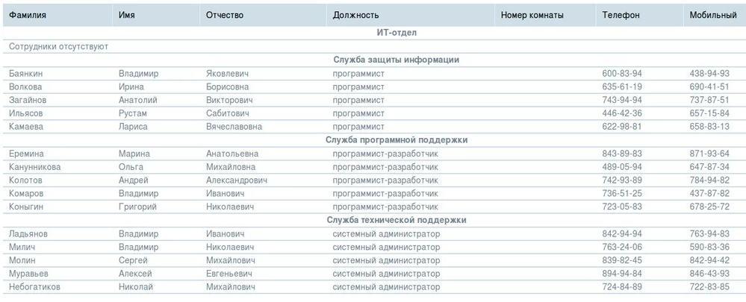
Ассоциативные контейнеры
Примером ассоциативного массива является телефонный справочник: значением в данном случае является совокупность «Ф. И. О. + должность», а ключом — номер телефона, один номер телефона имеет одного владельца, но один человек может иметь несколько номеров.

Slide 7
Ассоциативные контейнеры
Контейнеры
Последовательные
Ассоциативные
Адаптеры
map
Набор (ключ-значение)
уникальных элементов
stack
стэк
vector
Динамический массив
multimap
Набор, допускающий
дублирование элементов
queue
очередь
deque
Двунаправленная очередь
set
Упорядоченное множество
уникальных элементов
priority_queue
Очередь с
приоритетами
list
Двунапр.линейный список
multiset
Упорядоченное множество
допуск.дублиров.элементов
Контейнеры
1-го класса
Контейнеры
2-го класса

Slide 8
Ассоциативные контейнеры
Ассоциативный массив - это один из самых полезных и универсальных контейнеров, который используется для хранения связанных пар "ключ-значение" ("key-value").
Ассоциативный массив называют часто отображением или картой (map), или словарем (dictionary). В библиотеке STL реализованы следующие ассоциативные контейнеры:
set — это контейнер множество, в котором хранятся только уникальные элементы, и повторения запрещены. Элементы сортируются в соответствии с их значениями.
multiset — это множество, но в котором допускаются повторяющиеся элементы.
map — это контейнер в котором каждый элемент является парой «ключ-значение». «Ключ» используется для сортировки и индексации данных и должен быть уникальным, а «значение» — это фактические данные.
multimap (или «словарь») — это map, который допускает дублирование ключей. Все ключи отсортированы в порядке возрастания, и вы можете посмотреть значение по ключу.

Slide 9
Ассоциативные контейнеры
Реализации ассоциативных контейнеров
Существует множество различных реализаций ассоциативного массива.
Самая простая реализация может быть основана на обычном массиве, элементами которого являются пары (ключ, значение). Для ускорения операции поиска можно упорядочить элементы этого массива по ключу и осуществлять нахождение методом бинарного поиска. Но это увеличит время выполнения операции добавления новой пары, так как необходимо будет «раздвигать» элементы массива, чтобы в образовавшуюся пустую ячейку поместить новую запись.
Наиболее популярны реализации, основанные на различных деревьях поиска. Так, например, в стандартной библиотеке STL языка C++ контейнер map реализован на основе красно-чёрного дерева. В языках Java, Ruby, Tcl, Python используется один из вариантов хеш-таблицы. Есть и другие реализации.

Slide 10
Ассоциативные контейнеры
Особенности ассоциативных контейнеров
Ассоциативные контейнеры обеспечивают быстрый поиск данных, основанных на ключах.
Нет произвольного доступа по индексу!!!
Итератор ассоциативного контейнера относится к категории двунаправленного итератора. вставка не влияет на действительность итераторов и ссылок на элементы , а стирает делает недействительными только итераторы и ссылки на стёртые элементы.
Требуют наличие отношения сравнения, т.е. для элементов контейнера должен быть определен operator <

Slide 11
Ассоциативные контейнеры - множества set и multiset
Особенности ассоциативных контейнеров
Множество (set) - структура данных, предназначенная для хранения значений и быстрого выполнения на них базовых операций, включая поиск и удаление.
Свойства множеств:
  Элементы во множестве хранятся в отсортированном по возрастанию виде.
  Множество set хранит только одно вхождение любого элемента (в отличие от мультимножества multiset).
  Большинство операций с множествами с С++ имеют сложность порядка O(logN) операций.
Один из способов интерпретации множеств заключается в том, что множества - это частный случай ассоциативных массивов, где значение отсутствует, или не берётся во внимание. Это выражается в сходствах как в видах поддерживаемых операций, так и в способе реализации этих структур данных в стандартной библиотеке (красно-чёрные деревья).

Slide 12
Ассоциативные контейнеры - множества set и multiset
По сути это контейнеры, которые содержат некоторое количество отсортированных элементов.
При добавлении нового элемента в множество он сразу становится на свое место так, чтобы не нарушать порядка сортировки. Потому как в множестве и мультимножестве все элементы сортируются автоматически.
В чем же разница между множествами и мультимножествами? Множества содержат только уникальные элементы, а мультимножества могут содержать дубликаты.
Для того, чтобы использовать множество или мультимножество необходимо подключить следующий заголовочный файл:
#include <set>

Slide 13
Ассоциативные контейнеры - множества set и multiset
Методы над множествами:
insert(x) – вставка нового элемента
erase(x) – удаление элемента из множества
iterator first(x) - поиск элемента
iterator lower_bound(x) – указатель на первый элемент, ключ которого не меньше x
iterator upper_bound(x) – указатель на первый элемент, ключ которого больше x
int count(x) – количество элементов, равных x
pair<iterator, iterator> equal_range(x) – возвращает пару итераторов, определяющих все вхождения элемента с заданным ключом.

Slide 14

Пример set
1) Создать множество и заполнить его данными. Вывести множество.
#include <iostream>
#include <set>
#include <iterator>
using namespace std;
int main()
{ // объявили пустое множество
set<char> mySet;
// добавляем элементы в множество
mySet.insert('I');
mySet.insert('n');
mySet.insert('f');
mySet.insert('i');
mySet.insert('n');
mySet.insert('i');
mySet.insert('t');
mySet.insert('y');
// вывод через итератор потока
copy(mySet.begin(), mySet.end(), ostream_iterator<char>(cout, " "));
}

Slide 15

Пример multiset
1) Создать мультимножество и заполнить его данными. Вывести.
#include <iostream>
#include <set>
#include <iterator>
using namespace std;
int main()
{ // объявили пустое множество
multiset<char> mySet;
// добавляем элементы в множество
mySet.insert('I');
mySet.insert('n');
mySet.insert('f');
mySet.insert('i');
mySet.insert('n');
mySet.insert('i');
mySet.insert('t');
mySet.insert('y');
// вывод через итератор потока
copy(mySet.begin(), mySet.end(), ostream_iterator<char>(cout, " "));
}

Slide 16
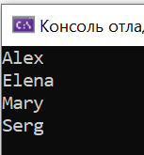
Пример set
2) Создать множество и заполнить его данными. Вывести.
#include <iostream>
#include <set>
#include <iterator>
#include <string>
using namespace std;
int main()
{
string names[] = { "Mary", "Elena", "Olga" };
// создание множества и заполнение его данными
set<string> s(names, names + 3);
// создание итератора для множества
set<string> :: iterator i;
// добавление еще элементов
s.insert("Alex");
s.insert("Serg");
s.erase("Olga");
// вывод через итератор
for (i = s.begin(); i != s.end(); i++)
cout << *i << endl;
}

Slide 17
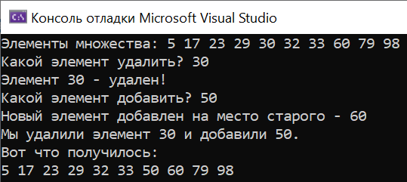
Пример set
int main()
{ set<int> mySet;
// добавляем случайные элементы в множество
for (int i = 0; i < 10; i++) {
mySet.insert(rand() % 100);
}
cout << "Элементы множества: ";
copy(mySet.begin(), mySet.end(), ostream_iterator<int>(cout, " "));
int del = 0;
cout << "\nКакой элемент удалить? "; cin >> del;
cout << "Элемент " << *mySet.find(del) << " - удален!" << endl;
mySet.erase(del);
int add = 0;
cout << "Какой элемент добавить? “; cin >> add;
cout << "Новый элемент добавлен на место старого - " << *mySet.lower_bound(add) << endl;
mySet.insert(add);
cout << "Мы удалили элемент " << del << " и добавили " << add << ".\nВот что получилось: " << endl;
copy(mySet.begin(), mySet.end(), ostream_iterator<int>(cout, " "));
}
3) Создать множество и заполнить его данными. Вывести.

Slide 18
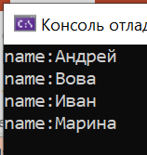
Пример set
int main()
{ set<Person> mySet;
mySet.insert(Person("Иван"));
mySet.insert(Person("Андрей"));
mySet.insert(Person("Вова"));
mySet.insert(Person("Марина"));
copy(mySet.begin(), mySet.end(), ostream_iterator<Person>(cout, “\n"));
}
4) Создать множество и заполнить его данными. Вывести.
class Person
{
private:
string name;
public:
Person(string name)
{ this->name = name; }
friend ostream & operator << (ostream & os, const Person & p)
{ return os << "name:" << p.name ; }
// не будет работать если не перегрузить оператор сравнения <
bool operator < (const Person& right) const
{
if (this->name < right.name)
return true; else false;
}
};

Slide 19
Ассоциативные контейнеры – наборы map и multimap
map — стандартный шаблонный класс библиотеки языка программирования C++, предназначенный для реализации абстракции отображения в виде упорядоченного ассоциативного контейнера.
Его объявление расположено в пространстве имён std заголовочного файла библиотеки STL.
include <map>
В контексте доступа к своим элементам класс map рассматривается как ассоциативный массив, в котором роль индексов играют значения ключей, что позволяет провести аналогию со словарём или телефонной книгой.

Slide 20
Ассоциативные контейнеры – наборы map и multimap
Элементами класса map являются пары из ключей и соответствующих им значений.
Хранение элементов класса map реализовано в упорядоченном виде на основании критерия сортировки, который применяется по значениям ключей.
По умолчанию критерий сортировки задаётся оператором operator<.
В отличие от контейнера set класс map предоставляет своему пользователю operator [].
Для контроля за управлением памятью возможно подключать пользовательские версии распределителей памяти.
Для практической реализации класса map обычно используются деревья двоичного поиска.
Элементами multimap и map являются объекты pair – пары ключей и соответствующих им значений.
Порядок сортировки ключей в контейнере определяется компараторным объектом-функцией less<тип>.

Slide 21
Ассоциативные контейнеры – наборы map и multimap
Особенности ассоциативных контейнеров
Контейнеры map и multimap (наборы, словари), состоят из пар "ключ-значение". Ключ используется для упорядочивания последовательности, а значение связано с ключом.
В контейнере map все ключи уникальные. Например, map может содержать ключи, представляющие каждое уникальное ключевое слово в тексте, и соответствующие значения, которые обозначают количество повторений каждого слова в тексте.
В контейнере multimap допускается дублирование ключей. Это означает, что несколько значений могут быть ассоциированы с одним ключом (отношение «один ко многим»). Например, ученик изучает много предметов, один человек может иметь несколько банковских счетов и т.д.

Slide 22
Ассоциативные контейнеры – наборы map и multimap
Название | Функции
size() | Возвращает количество элементов в контейнере
empty() | Возвращает true если контейнер пуст
find(k) | Возвращает итератор, указывающий на значение, соответствующее значению ключа k. Если такого значения в контейнере нет, то возвращается итератор end
operator[k] | Возвращает ссылку на значение, соответствующее ключу k. Если такого ключа не существует, то он создаётся.
insert(pair(k,v)) | Вставляет в контейнер пару (k,v), возвращая адрес его позиции
erase(k) | Удаляет из контейнера элемент с ключом k
erase(p) | Удаляет из контейнера элемент, на который указывает итератор p
begin() | Возвращает итератор на начало контейнера
end() | Возвращает итератор на конец контейнера

Slide 23
Ассоциативные контейнеры – наборы map и multimap
Ассоциативные контейнеры организуются как сбалансированное дерево узлов, значение которого представляет собой пару значений
pair<const key, mapped_type>.
Первый (first) элемент пары является ключом, а второй (second) - значением. Например:
#include <map>
#include <iterator>
int main()
{
map<string, int> book;
map<string, int>::iterator it;
for(it=book.begin(); it!=book.end(); it++)
{
cout<<it->first<<" "<<it->second<<endl;
}
// first - ключ, second - значение
}

Slide 24
Ассоциативные контейнеры – наборы map и multimap
Доступ к элементам ассоциативного массива, так же как и для других контейнеров, осуществляется с использованием итератора, но при разыменовании итератора получаем экземпляр объекта pair.
Но более типичная работа со значениями, хранящимися в ассоциативном массиве - это доступ к элементам по ключу. При этом используется привычный оператор [].
Элементы в ассоциативном массиве хранятся упорядоченно (отсортировано). Элементы массива будут выведены в лексикографическом порядке, так как обход по дереву совершается от элемента с меньшим ключом к элементу с большим ключом.

Slide 25
Ассоциативные контейнеры – наборы map и multimap
При этом:
Если оператор индикации находится справа от знака равенства, то выполняется поиск по ключу, заданному в качестве индекса, и возвращается соответствующее ключу значение. Если ключ не найден, то в ассоциативный массив вставляется элемент с этим ключом и значением по умолчанию (для встроенных типов 0).
Если оператор индикации находится слева от знака равенства, то выполняется поиск по ключу, заданному в качестве индекса, и найденному элементу контейнера присваивается новое значение. Если ключ не найден, то в ассоциативный массив вставляется элемент с этим ключом и значением заданным слева от знака равенства.

Slide 26
Пример map
void main()
{ map<string, double> glass;
map<string, double>::iterator it;
cout << "поиск значения по ключу" << endl;
double n = glass["K8"];
cout << "K8=" << n << endl << endl;
cout << "вставка элементов с заданными значениями" << endl;
glass["K8"] = 1.5;
glass["TK14"] = 1.51;
glass["F12"] = 1.49;
cout << "вывод всех элементов контейнера" << endl;
for (it = glass.begin(); it != glass.end(); it++)
cout << it->first << "\t" << it->second << endl;
cout << "изменяется элемент с ключом K8" << endl;
glass["K8"] = 1.55555;
// вывод всех элементов контейнера
for (it = glass.begin(); it != glass.end(); it++)
cout << it->first << "\t" << it->second << endl;
cout << "поиск по ключу" << endl;
n = glass["K8"];
cout << "K8=" << n << endl;
}
1) Создать контейнер<ключ, значение>.

Slide 27

Пример map
2) Создать контейнер map<ключ, значение>.
#include <iostream>
#include <map>
#include <iterator>
using namespace std;
int main()
{
map <char, int> mySecondMap;
char c; int i;
// заполнение элементами набора
for (i = 0, c = 'a'; i < 5; i++, c++)
{
mySecondMap.insert( pair<char, int>(c, i) );
}
//вывод не явно инициализированной map на экран
for (auto it = mySecondMap.begin(); it != mySecondMap.end(); it++)
{
cout << (*it).first << " : " << (*it).second << endl;
}
}

Slide 28
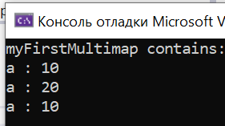
Пример map
3) Создать контейнер multimap<ключ, значение>.
int main()
{
multimap <char, int> myFirstMultimap;
myFirstMultimap.insert( pair<char, int>('a', 10) );
myFirstMultimap.insert( pair<char, int>('a', 20) );
myFirstMultimap.insert( pair<char, int>('a', 10) );
cout << "myFirstMultimap contains:\n";
for (auto it = myFirstMultimap.begin(); it != myFirstMultimap.end(); it++)
{
cout << it->first << " : " << it->second << endl;
}
}

Slide 29
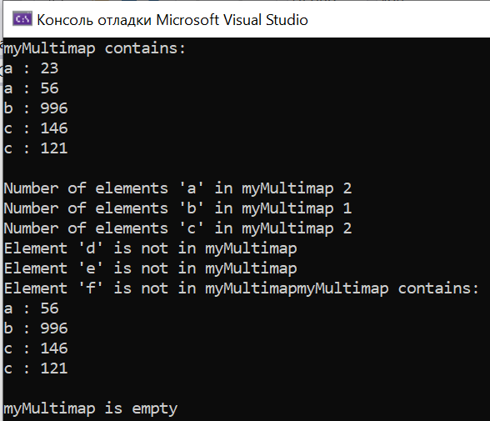
Пример map
int main()
{ multimap <char, int> myMultimap;
//заполняем multimap
myMultimap.insert(pair<char, int>('c', 146));
myMultimap.insert(pair<char, int>('a', 23));
myMultimap.insert(pair<char, int>('b', 996));
myMultimap.insert(pair<char, int>('a', 56));
myMultimap.insert(pair<char, int>('c', 121));
///создаем итератор на начало myMultimap
auto itMultimap = myMultimap.begin();
cout << "myMultimap contains:\n";
for (itMultimap = myMultimap.begin();
itMultimap != myMultimap.end(); itMultimap++)
{
cout << itMultimap->first << " : " << itMultimap->second << endl;
}
for (char c = 'a'; c <= 'f'; c++)
{
myMultimap.count(c) ? cout << "\nNumber of elements '" << c
<< "' in myMultimap " << myMultimap.count(c) : cout << "\nElement '" <<c << "' is not in myMultimap";
}
///итератор на заданный элемент в multimap
itMultimap = myMultimap.find('a');
///стираем его в multimap
myMultimap.erase(itMultimap);
itMultimap = myMultimap.find('d');
///стираем c элемента 'd' и до конца multimap
myMultimap.erase(itMultimap, myMultimap.end());
cout << "myMultimap contains:\n";
for (itMultimap = myMultimap.begin();
itMultimap != myMultimap.end(); itMultimap++)
{
cout << itMultimap->first << " : " << itMultimap->second << endl;
}
myMultimap.clear();
myMultimap.empty() ? cout << "\nmyMultimap is empty\n" :
cout << "myMultimap isn't empty\n";
}
3) Создать контейнер multimap<ключ, значение>.

Slide 30
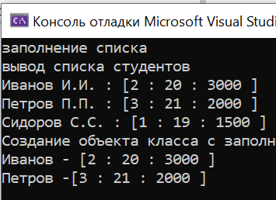
Пример map
int main() {
map< string, Student > faculty;
cout << "заполнение списка" << endl;
faculty.insert(pair< string, Student >("Сидоров С.С.",Student(1, 19, 1500)));
faculty.insert(pair< string, Student >("Иванов И.И.", Student(2, 20, 3000)));
faculty.insert(pair< string, Student >("Петров П.П.", Student(3, 21, 2000)));
cout << "вывод списка студентов " << endl;
for (auto i = faculty.begin(); i != faculty.end(); i++) {
cout << i->first << " : " << i->second << endl;
}
cout << "Создание объекта класса с заполнением информации поика по ключу" << endl;
Student s1(faculty["Иванов И.И."]);
cout <<"Иванов - "<< s1 << endl;
Student s2 = faculty["Петров П.П."];
cout << "Петров -"<< s2 << endl;
}
4) Создать контейнер map<ключ, значение>.
class Student
{
private:
// группа, возраст, стипендия
int group, age, scholarship;
public:
Student()
{ group = age = scholarship = 0; }
Student(int group, int age, int scholarship = 0)
: group(group), age(age), scholarship(scholarship) {}
Student(const Student & d) :
group(d.group), age(d.age), scholarship(d.scholarship) {}
friend ostream& operator <<(ostream& out, const Student & obj) {
return out << "[" << obj.group << " : " << obj.age
<< " : " << obj.scholarship << " ]";
}
};

Slide 31
Функторы

Slide 32
Функторы
Функтор — это сокращение от функциональный объект, представляющий собой конструкцию, позволяющую использовать объект класса как функцию.
В C++ для определения функтора достаточно описать класс, в котором переопределена операция ().
Если вы определите operator() для C++ класса, то вы получите объект, который действует как функция, но может также хранить состояние.

Slide 33
Функторы
В терминах С++ функции не являются объектами, поэтому они функторами не считаются.
Вообще в программировании функции относят к частным случаям функторов, но не в языке С++. Хотя имена функций, не функции, а именно имена функций входят в категорию функциональных объектов.
Имя функции — это идентификатор, который умеет неявно приводиться к указателю; аналогично, как с именем массива.
Поскольку указатели в терминах С++ объектами считаются, то и имя функции, приведённое к указателю, считается объектом, а поскольку оно объект, то можно говорить о функциональности объекта.

Slide 34

Примеры на функторы
1) Функтор как объект класса с перегруженной операцией ()
#include <iostream>
#include <string>
#include <algorithm>
using namespace std;
// определение функтора
class Square
{
public:
//возводим в квадрат
int operator() (const int value) const {
return value * value;
}
};
int main() {
Square sq;
cout << sq(10) << '\n'; // 10 * 10 = 100
cout << sq(20) << '\n'; // 20 * 20 = 400
}
Внутри main использование объекта sq аналогично механизму вызова функции. Операция (), в отличие от всех остальных, не ограничивается числом разрешённых параметров, что довольно удобно и отчего позволительно объекту полноценно имитировать функции.

Slide 35

Примеры на функторы
2) Функтор как объект класса с перегруженной операцией ()
#include <iostream>
#include <string>
#include <algorithm>
using namespace std;
// определение функтора
class SimpleFunctor
{
private:
string name;
public:
SimpleFunctor(string n) : name(n) {}
void operator() ()
{ cout << "Oh, hello, " << name
<< endl; }
};
int main() {
SimpleFunctor sf("catonmat");
sf();
}
Обратите внимание, что мы можем вызывать sf() в функции main, хотя sf является объектом.
Это потому, что в классе SimpleFunctor для него определён operator().

Slide 36
Функторы
Функциональные объекты полезны тогда, когда функции должны вести себя как объекты.
В С++ функторы занимают важное место в стандартной библиотеке шаблонов (в STL).
Одна из наиболее выгодных полезностей функциональных-объектов_классов — умение хранить внутреннее состояние. Ведь внутри класса можно описать много независимых переменных и/или объектов. Это позволяет делать подобие настраиваемой функции.
Во многих случаях функторы представляют собой предикаты:
  Предикат — это функция, которая возвращает булево значение
  Предикатный класс — это класс, перегруженная операция () которого возвращает булево значение

Slide 37
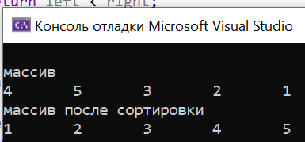
Примеры на функторы
3) Функтор в алгоритме сортировки
#include <iostream>
#include <algorithm>
using namespace std;
//Функция – правило сравнения
bool compare(const int left, const int right)
{
return left < right;
}
//Функтор в алгоритме сортировки
int main() {
int arr[] = { 4,5,3,2,1 };
for (int i = 0; i < 5; i++)
cout << arr[i] << "\t";
sort(begin(arr), end(arr), compare);
for (int i = 0; i < 5; i++)
cout << arr[i] << "\t";
}
Например, в алгоритмы сортировки можно использовать некоторый критерий для поиска, а роль этого критерия берёт на себя функтор.
Сама функция - не функтор, потому что она в терминах С++ не объект.
Но имя функции "compare" — функтор, оно приводится к указателю, а
указатель — объект

Slide 38
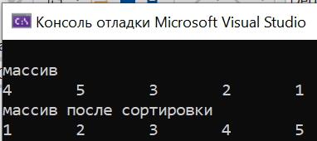
Примеры на функторы
int main() {
int arr[] = { 4,5,3,2,1 };
for (int i = 0; i < 5; i++)
cout << arr[i] << "\t";
//создаём объект, который благодаря
//перегруженной операции () функциональный объект, т. е. функтор
Less less;
//передаём функтор в алгоритм сортировки
sort(begin(arr), end(arr), less);
for (int i = 0; i < 5; i++)
cout << arr[i] << "\t";
}
4) Функтор в алгоритме сортировки
#include <iostream>
#include <algorithm>
using namespace std;
//Создание функтора
class Less
{
public:
bool operator() (const int left, const int right)
{
return left < right;
}
};

Slide 39
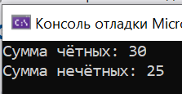
Примеры на функторы
Здесь экземпляр EvenOddFunctor передается в for_each.
for_each итерируется по каждому элементу в my_list и вызывает функтор. После этого он возвращает копию функтора evenodd, который содержит сумму чётных и нечётных элементов.
Чаще всего функторы в С++ используются в качестве предикатов, псевдозамыканий или функций сравнения в алгоритмах STL.
Предположим, у вас есть список целых чисел и вы хотите найти сумму всех четных и сумму всех нечетных. Идеальная задача для функтора и for_each.
5) Функтор как предикат
int main() {
EvenOddFunctor evenodd;
int my_list[] = { 1, 2, 3, 4, 5, 6, 7, 8, 9, 10 };
evenodd = for_each(my_list,
my_list + sizeof(my_list) / sizeof(my_list[0]),
evenodd);
cout << "Сумма чётных: " << evenodd.even_sum() << "\n";
cout << "Сумма нечётных: " << evenodd.odd_sum() << endl;
}
class EvenOddFunctor
{
int even_;
int odd_;
public:
EvenOddFunctor() :
even_(0), odd_(0) {}
void operator()(int x)
{
if (x % 2 == 0) even_ += x;
else odd_ += x;
}
int even_sum() const { return even_; }
int odd_sum() const { return odd_; }
};

Slide 40
Функторы
В стандартной библиотеке шаблонов предопределено много функторов.
В functional описаны функторы для сравнения, для арифметических операций, для логических операций и некоторые другие.

Slide 41
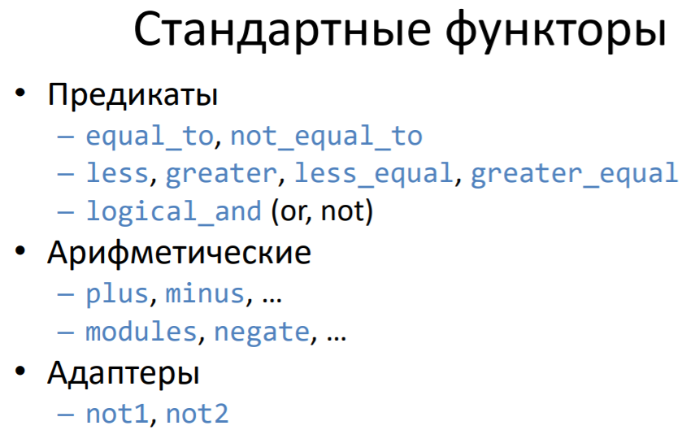
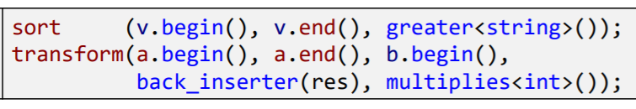
Функторы

Slide 42

Примеры на функторы
6) Стандартные функторы
Существует некоторое множество уже готовых функторов, описаны они в functional
#include <iostream>
#include <functional>
#include <algorithm>
using namespace std;
// функция вывода
void print(const int i)
{cout << i << ' ';}
int main()
{
int arr[] = { 1,2,3,4,5 };
sort(begin(arr), end(arr), greater<int>());
for_each(begin(arr), end(arr), print);
sort(begin(arr), end(arr), less<int>());
for_each(begin(arr), end(arr), print);
}
для вывода на экран функторов в functional нет, используем свою функцию
greater<int>() - функтор сравнения, if (x > y) – перестановка
В for_each используем имя своей функции в качестве функтора
less<int>() - функтор сравнения, if (x < y) - перестановка

Slide 43
Алгоритмы

Slide 44
Алгоритмы (alghorithm)
Алгоритмы – шаблонные функции, которые работают с контейнерам через итераторы.
Обычно алгоритм получает в качестве параметров начало и конец обрабатываемой последовательности.
Разным алгоритмам требуются разные типы итераторов, например, сортировка требует итератор произвольного доступа (поэтому работает только с векторами и деками), а копирование – прямой итератор.
algorithm — заголовочный файл в стандартной библиотеке языка программирования C++, включающий набор функций для выполнения алгоритмических операций над контейнерами и над другими последовательностями.
Все функции библиотеки расположены в пространстве имён std

Slide 45
Алгоритмы
Алгоритмы были встроены в контейнерные классы.
В STL алгоритмы отделены от контейнеров, что упрощает расширение их числа.
Доступ к элементам контейнеров в STL осуществляется посредством итераторов.
STL-алгоритмы используют итераторы в качестве аргументов (наряду с этим STL-алгоритмы также могут работать с любыми массивами языка С на основе указателей).
Каждый алгоритм использует итераторы определённого типа.
Например, алгоритм простого поиска find просматривает элементы подряд, пока нужный не будет найден. Для такой процедуры используется итератора ввода. С другой стороны, алгоритм более быстрого двоичного поиска binary_search должен иметь возможность переходить к любому элементу последовательности и поэтому требует итератора с произвольным доступом.

Slide 46
Алгоритмы
Алгоритмы стандартной библиотеки STL разделяются на следующие категории:
  Не изменяющие последовательные операции
  Изменяющие последовательные операции
  Операции сортировки
  Бинарные операции поиска
  Операции слияния
  Кучи
  #Операции отношений

Slide 47
Алгоритмы
В данных ниже таблицах в колонке аргументов функции введены следующие обозначения:
first, last — итераторы конца и начала (first1, last1, first2, last2 — итераторы конца и начала 1 и 2 диапазона соответственно)
middle — итератор, указывающий на определённую позицию в контейнере
function, predicate, op и comp — функциональные объекты
value, new, old и init — значения объектов, хранящихся в контейнерах
a, b — некоторые объекты одного типа
iter — итератор

Slide 48
Алгоритмы: Не изменяющие последовательные операции
Название функции | Аргументы функции | Описание функции
adjacent_find | first, last | Возвращает итератор, указывающий на первую пару одинаковых объектов
count | first, last, value | Возвращает количество элементов, значение которых равно value
equal | first1, last1, first2 | Возвращает значение true, если все соответствующие пары объектов из двух диапазонов равны
find | first, last, value | Возвращает итератор, указывающий на первый элемент, равный значению value
for_each | first, last, function | Применяет function ко всем объектам
mismatch | first1, last1, first2 | Возвращает первую несовпадающую пару соответствующих объектов, расположенных в разных диапазонах позиций контейнера
search | first1, last1, first2, last2 | Проверяет, содержится ли второй диапазон внутри первого, возвращает начало совпадения или last1, если нет совпадения

Slide 49
Алгоритмы: Изменяющие последовательные операции
Название функции | Аргументы функции | Описание функции
fill | first, last, value | Присваивает значение value всем объектам из диапазона
generate | first, last, gen | Заполняет диапазон значениями, получаемыми с помощью последовательных вызовов функции gen
iter_swap | iter1, iter2 | Обменивает объекты, на которые указывают два итератора
remove | first, last, value | Удаляет из диапазона все значения, равные value
reverse | first, last | Обращает последовательность объектов из диапазона
replace | first, last, old, new | Заменяет все объекты, равные old , объектами, равными new
rotate | first, last, middle | Отражает зеркально последовательность элементов
swap | a, b | Заменяет один объект другим
swap_ranges | first1, last1, first2 | Обменивает соответствующие объекты в двух диапазонах
transform | first1, last1, first2, operator | Превращает объекты из диапазона 1 в новые объекты диапазона 2, применяя operator
unique | first, last | Удаляет все эквивалентные объекты в последовательности, кроме первого

Slide 50
Алгоритмы: операции сортировки и бинарные операции поиска
Название функции | Аргументы функции | Описание функции
nth_element | first, nth,last | Помещает n-й объект в позицию, которую он занимал бы после сортировки всего диапазона
sort | first, last | Сортирует объекты в диапазоне
stable_sort | first, last | Сортирует объекты в диапазоне. Если два объекта равны, их порядок не изменится.
binary_search | first, last, value | Возвращает true, если значение value входит в интервал
equal_range | first, last, value | Возвращает пару объектов, представляющих собой нижнюю и верхнюю границы, между которыми можно вставить значение value без изменения порядка сортировки
lower_bound | first, last, value | Возвращает итератор, указывающий на первую позицию, в которую можно вставить значение value без изменения порядка следования объектов
upper_bound | first, last, value | Возвращает итератор, указывающий на последнюю позицию, в которую можно вставить значение value без изменения порядка следования объектов

Slide 51
Алгоритмы: операции отношений
Название функции | Аргументы функции | Описание функции
lexicographical_compare | first1, last1, first2, last2 | Возвращает true, если последовательность в диапазоне 2 следует в алфавитном порядке за последовательностью диапазона 1
max | a, b | Возвращает наибольшее из a, b
max_element | first, last | Возвращает итератор, указывающий на наибольший объект в диапазоне
min | a, b | Возвращает наименьшее из a, b
min_element | first,last | Возвращает итератор, указывающий на наименьший объект в диапазоне
next_permutation | first, last | Выполняет одну перестановку в последовательности данного диапазона
prev_permutation | first, last | Выполняет одну обратную перестановку в последовательности данного диапазона

Slide 52
Алгоритмы: операции слияния
Название функции | Аргументы функции | Описание функции
includes | first1, last1, first2, last2 | Возвращает true, если все объекты из диапазона first2 last2 имеются также в диапазоне first1 last1 (только для работы с set и multiset)
merge | first1, last1, first2, last2, first3 | соединяет отсортированные диапазоны 1 и 2 в диапазон 3
set_difference | first1, last1, first2, last2, first3 | Создает упорядоченную разность множеств, заданных диапазонами 1 и 2(только для работы с set и multiset)
set_intersection | first1, last1, first2, last2, first3 | Создает упорядоченное пересечение элементов диапазонов 1 и 2(только для работы с set и multiset)
set_union | first1, last1, first2, last2, first3 | Создает упорядоченное объединение элементов диапазонов 1 и 2 (только для работы с set и multiset)

Slide 53
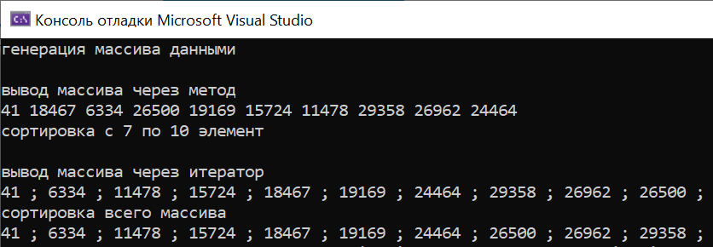
Пример. Обработка массива с помощью алгоритмов
#include <iostream>
#include <iterator>
#include <algorithm>
using namespace std;
void show(int x)
{ cout << x << " "; }
class gen
{
public:
int operator()() { return rand(); }
};
int main()
{
setlocale(LC_ALL, "");
ostream_iterator <int> cout_iter(cout, " ; ");
int v[10];
cout << "генерация массива данными" << endl;
generate(v, v + 10, gen());
cout <<endl<< "вывод массива через метод" << endl;
for_each(v, v + 10, show);
cout <<endl<< "сортировка с 7 по 10 элемент" << endl;
partial_sort(v, v + 7, v + 10);
cout <<endl<< "вывод массива через итератор" << endl;
copy(v, v + 10, cout_iter);
cout <<endl<< "сортировка всего массива" << endl;
sort(v, v + 10);
copy(v, v + 10, cout_iter);
}

Slide 54
Спасибо за внимание!

Slide 55
Литературные источники
1). Харви Дейтел, Пол Дейтел. Как программировать на С++. - М: Вильямс, - 1011 с.
2). Страуструп Б. Программирование: принципы и практика использования С++. – М. : Вильямс, 2011. – 1248 с.
3). Страуструп Б. Язык программирования С++. – М.: Бином. - 1054 с.
4). Лафоре Р. Объектно-ориентированное программирование в С++. Питер, 2004. – 922 с.
5). Шилдт Г. С++: руководство для начинающих, 2-е издание. – М: Вильямс, 2005. -672 с.

